Slide 1
2023 – Semaine 13 du Lundi 27 mars au Samedi 1er avril

Slide 2
SCPI OUVERTES : à date chez CNP & BPCE VIE (HORS TEORA BY NWM) & SCPI en direct
SCPI en direct: SOFIDY: Webex du jeudi 23 mars : présentation point marché et point d’actualité sur Efimmo & Immorente (SCPI réservées aux CAGP et BP)
Assurance Vie / Valeurs mobilières : VEGA IM : vidéo éléments de marché mars 2023 par Marc RIEZ
Assurance Vie / Valeurs mobilières : VEGA IM: Performances des OG/GSM au 28/02/2023
Assurance Vie / Valeurs mobilières : VEGA IM : Scénario macro économique au 15/03/2023
Assurance Vie / Valeurs mobilières : VEGA IM : La lettre HEBDO du 20 mars 2023
Semaine 13
2

Slide 3





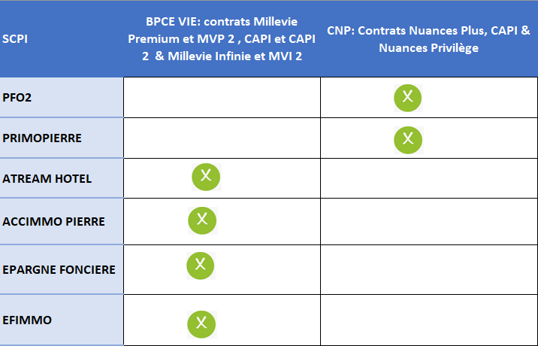

ACTIONS COMMERCIALES / COLLECTE
SCPI OUVERTES A DATE CHEZ CNP & BPCE VIE (HORS TEORA BY NWM) & SCPI EN DIRECT
SCPI
Semaine 13
3

Slide 4



ACTIONS COMMERCIALES / COLLECTE
Webex du 23 mars 2023 sur les SCPI de SOFIDY réservées aux CAGP et banquiers privés
Pour les personnes n’ayant pu assister à la Webex de SOFIDY sur le point marché SCPI et Efimmo et Immorente du jeudi 23 mars 2023, retrouvez les supports de présentation.
SCPI en direct
Pour consulter
cliquez sur les images
Semaine 13
4

Slide 5

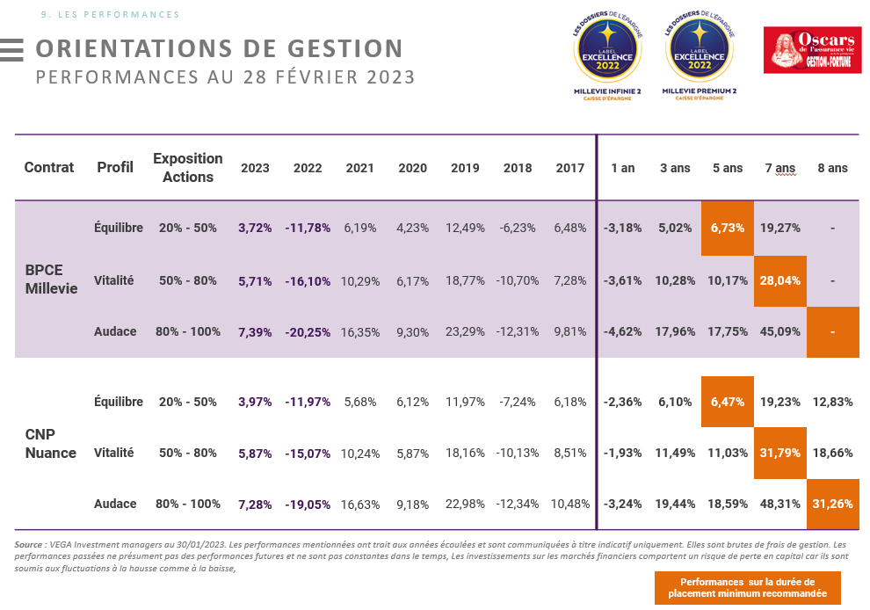

ACTIONS COMMERCIALES / COLLECTE
PERFORMANCES DES ORIENTATIONS DE GESTION AU 28/02/2023
MARCHES FINANCIERS
OG
Semaine 13
5

Slide 6
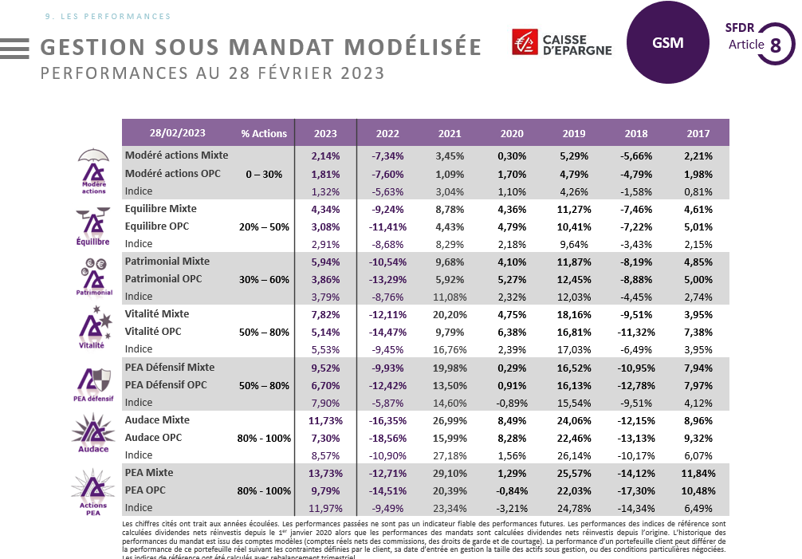
ACTIONS COMMERCIALES / COLLECTE
PERFORMANCES OG –GSM 28/02/2023
MARCHES FINANCIERS
OG-GSM
Semaine 13
6

Slide 7

ACTIONS COMMERCIALES / TOUS DOMAINES
Vidéo Marc Riez éléments de marché 2023
Retrouverez ci-dessous la vidéo éléments de marché mars 2023 par Marc RIEZ, DG de Véga IM.
GSM
Semaine 13
7

Slide 8

ACTIONS COMMERCIALES / TOUS DOMAINES
SCENARIO MACROECONOMIQUE & PESPECTIVES AU 15 MARS 2023
MARCHES FINANCIERS
Pour la consulter
cliquez sur l’ image →
Semaine 13
8

Slide 9

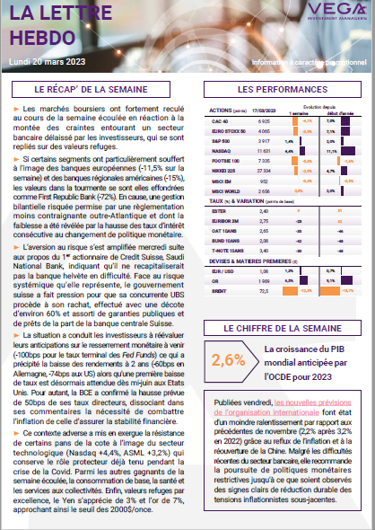
ACTIONS COMMERCIALES / TOUS DOMAINES
LA LETTRE HEBDO DU 20 MARS 2023
MARCHES FINANCIERS
Pour la consulter
cliquez sur l’ image →
Semaine 13
9

